Slide 1
:
Эпиграф к уроку
Человек- это высшая ценность на Земле.
«Людей неинтересных в мире нет.
Их судьбы- как история планет» Е.А.Евтушенко.

Slide 2
«Демографический «взрыв» в России»
«Повышение рождаемости в России – вопрос
государственной безопасности»
«Вымираем!»
«В России зафиксирован естественный
прирост населения»…

Slide 3
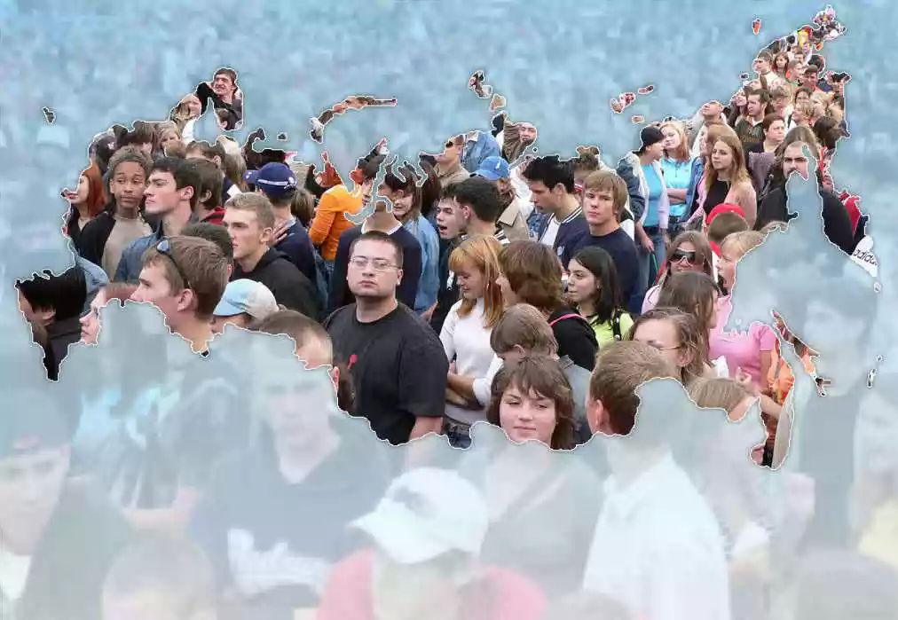
Численность населения

Slide 4
Цель урока: Познакомиться с численностью населения России, определить причины, влияющие на изменение численности населения России.
Задачи урока:
Образовательная: ввести понятия «демография», «воспроизводство», «демографический кризис», «рождаемость», «смертность», «естественный прирост населения»; формировать представление обучающихся о демографической ситуации в России;
Развивающая: развивать умения работать со статистическим материалом, диаграммами, таблицами, графиками, интернет – ресурсами, умение сравнивать, обобщать и делать выводы на основании вновь изучаемого материала;
Воспитывать: воспитывать информационную культуру, чувство толерантности, умение отстаивать свою позицию.

Slide 5
Демография
наука изучающая население его численность состав и размещение.

Slide 6

Какие методы учета населения вам известны из истории?

Slide 7
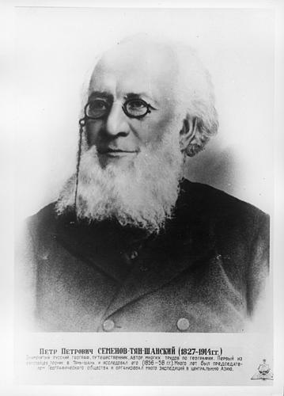

П.П.Семёнов-
-Тян-Шанский
инициатор научно организованной первой
переписи населения
в России.

Slide 8
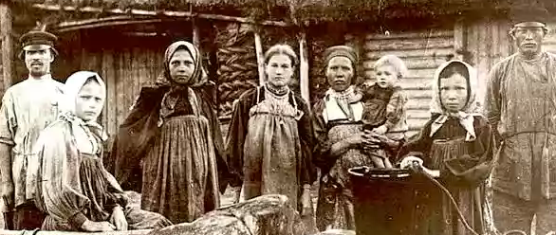
Численность населения определяется по переписям.
1 перепись в России –
в 1897г.
Предпоследняя – в 2002г.
Последняя– 2010г.

Slide 9
Сравните численность населения России
в 2002г и 2013г.
Сделайте выводы.
п.п. | 2002 год Наименование страны | Численность населения
1 | Китай | 1 285 585
2 | Индия | 1 020 359
3 | Соединенные Штаты | 286 668
4 | Индонезия | 215 124
5 | Бразилия | 173 622
6 | Пакистан | 146 868
7 | Россия | 145 539
8 | Бангладеш | 141 860
9 | Нигерия | 139 482
10 | Япония | 127 075
п.п. | 2013 год Наименование страны | Численность населения
1 | Китай | 1 349 585
2 | Индия | 1 220 800
3 | Соединенные Штаты | 316 668
4 | Индонезия | 251 160
5 | Бразилия | 201 009
6 | Пакистан | 193 238
7 | Нигерия | 174 507
8 | Бангладеш | 163 654
9 | Россия | 142 500
10 | Япония | 127 253

Slide 10
Вывод:
Численность населения не стабильна, то растет, то уменьшается.

Slide 11

В России впервые с начала года
зафиксирован естественный прирост
населения
Естественный прирост населения в 6 тысяч человек зафиксирован в июне впервые в этом году. Об этом сообщил журналистам министр труда и социальной защиты РФ Максим Топилин.
"В январе-июне 2014 г. родились 932,5 тысячи детей, что на 16,3 тысячи, или на 1,8%, больше, чем в соответствующем периоде 2013 года", - уточнил он. Рост рождаемости отмечен в 59 регионах. "В ряде регионов рост числа родившихся составил 5% и более, - В их числе - Краснодарский край, Сахалинская область, Республика Алтай, Московская, Тюменская области, Севастополь".
"В июне 2014 года родились 154,8 тысячи детей, что на 3,1 тысячи, или на 2%, больше, чем в июне 2013 года", - уточнил министр.
В стране также снижается смертность.
В январе-июне 2014 года умерли 961,1 тысячи человек. Топилин сообщил, что это "на 11 тысяч человек, или на 1,1%, меньше, чем в соответствующем периоде 2013 года".
Снижение числа умерших зарегистрировано в 57 регионах. "В таких регионах, как Архангельская, Тверская, Сахалинская области, Ненецкий автономный округ, снижение числа умерших составило более 7%", - отметил глава министерства. В июне 2014 года умерли 148,8 тысячи человек.
В январе-июне 2014 года естественная убыль населения составила 28,6 тысячи человек. "Это на 27,3 тысячи человек меньше, чем в январе-июне 2013 года", - подчеркнул глава Минтруда.
В январе-июне 2014 года естественный прирост населения зарегистрирован в 38 регионах. Прирост зафиксирован в целом по Северо-Кавказскому, Уральскому, Сибирскому и Дальневосточному федеральным округам.

Slide 12
В России впервые с начала года зафиксирован естественный прирост населения
Вывод
Мы можем видеть на основе этих данных, что по сравнению с 2013 г. рождаемость увеличилась, а смертность уменьшилась. Но если сравнивать рождаемость и смертность 2014 г., то все - таки смертность выше рождаемости. Т.е. все равно мы видим не прирост, а убыль населения.

Slide 13
Соотношение рождаемости и смертности на 1000 человек- естественный прирост (е.п.)
Р-С = е.п.

Slide 14
Воспроизводство - это совокупность процессов рождаемости, смертности, естественного прироста. проявляющаяся в постоянной смене людских поколений

Slide 15
Коэффициент рождаемости
1980 — 15,9 на 1000 чел
1990 — 13,4 на 1000 чел
1995 — 9,3 на 1000 чел
1996 — 8,9 на 1000 чел
1997 — 8,6 на 1000 чел
1998 — 8,8 на 1000 чел
1999 — 8,3 на 1000 чел
2000 — 8,7 на 1000 чел
2001 — 9,0 на 1000 чел
2002 — 9,7 на 1000 чел
2003 — 10,2 на 1000 чел
2004 — 10,4 на 1000 чел
2005 — 10,2 на 1000 чел
2006 — 10,4 на 1000 чел
2007 — 11,3 на 1000 чел
2008 — 12,1 на 1000 чел
2009 — 12,4 на 1000 чел
2010 — 12,4 на 1000 чел (январь-июнь)
2013 – 13,3
Коэффициент смертности
1980 год — 11,0
1990 год — 11,2
1995 год — 15,0
1996 год — 14,1
1997 год — 13,7
1998 год — 13,6
1999 год — 14,7
2000 год — 15,3
2001 год — 15,6
2002 год — 16,2
2003 год — 16,4
2004 год — 16,0
2005 год — 16,1
2006 год — 15,2
2007 год — 14,6
2008 год — 14,6
2009 год — 14,2
2010 год — 14,4 (январь-июнь)
2013 – 13,1

Slide 16
Естественный прирост в 2013 году в России
= +0,2 (т.е.на 1000 ч) рождается 13,3 умирает 13,1

Slide 17
Провалы в численности населения называют демографический кризис
(депопуляция)

Slide 18
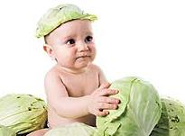
Демографический взрыв – резкий скачок в численности населения

Slide 19
Демографические кризисы в России
Кризис | годы | причины | потери
1 | 1914 -1922 | Первая Мировая война, Гражданская война, революция, эмиграция, интервенция, эпидемия, голод | 12-18 млн.
2 | 1929-1934 | Массовые выселения, репрессии, голод. | 5-6 млн.
3 | 1940-1946 | Великая Отечественная война | 21-27 млн.
4 | 1989-2006 | Спад экономики, ухудшение экологической обстановки, снижение жизненного уровня и средней продолжительности жизни, распад СССР | 5-6 млн.

Slide 20

Почему,
рождаемость последние годы
была меньше смертности,
а численность
населения России
все же увеличивалась?

Slide 21
Численность населения зависит
Воспроизводства
(естественного
прироста)
Миграций
(механического
прироста)

Slide 22
Соотнесите содержание колонок:
Термины | Содержание терминов
1.Демографическая политика | А. наука о закономерностях воспроизводства населения, миграции, изучающая численность, территориальное размещение и состав населения, их изменения, причины и следствия
2. Депопуляция | Б. Разница между рождаемостью и смертностью.
3. Воспроизводство | В. Резкое снижение численности населения
4. Демография | Г. Целенаправленная деятельность государства и иных социальных институтов в сфере регулирования процессов воспроизводства населения.
5. Демографический «взрыв» | Д. это процесс естественного движения населения, включающий – рождаемость, смертность, брачность, разводимость
6. Естественный прирост | Е. Резкое увеличение численности населения.

Slide 23
Задание на дом:
§ 9 стр.65 задание №1-5 выполнить письменно в тетради
Ресурсы интернет: http://ostranah.ru/_lists/population.php

Slide 24
Продолжите предложения
1. На уроке я работал
2. Своей работой на уроке я
3. Урок для меня показался
4. За урок я
5. Мое настроение
6. Материал урока мне был

